Slide 1
Học vần

Slide 2

Khởi động

Slide 3


Hoạt động 1: Nhận biết

Slide 4
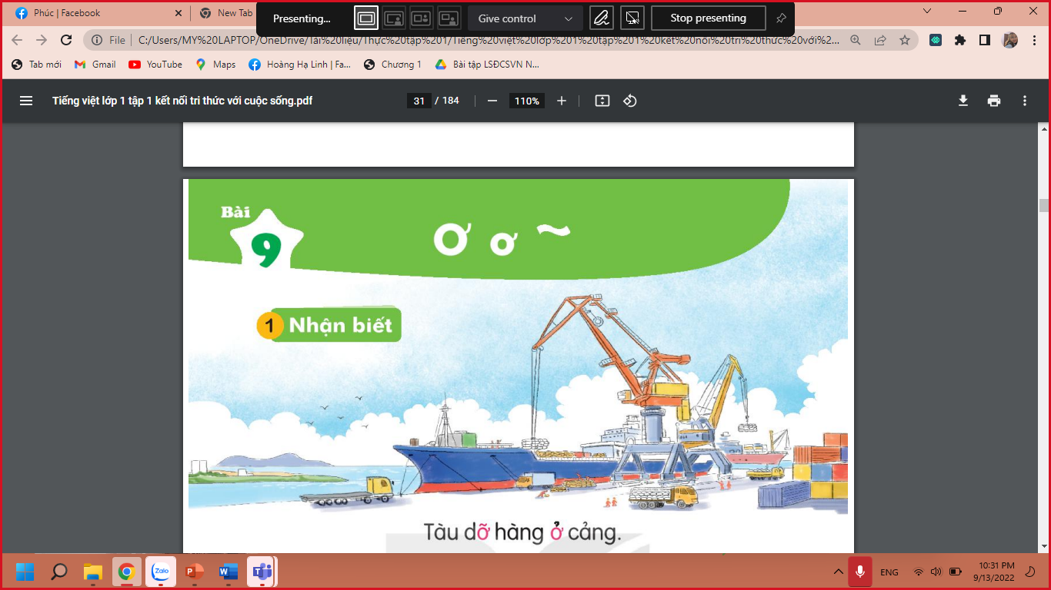

Slide 5
Hoạt động 2: Đọc
ơ ơ ~

Slide 6
Hoạt động 2: Đọc
b | ơ
bờ
`

Slide 7
Hoạt động 2: Đọc
d | ơ
dỡ

Slide 8
Hoạt động 2: Đọc
bờ
bở
cờ
cỡ
dỡ
đỡ

Slide 9

NGHỈ GIẢI LAO

Slide 10
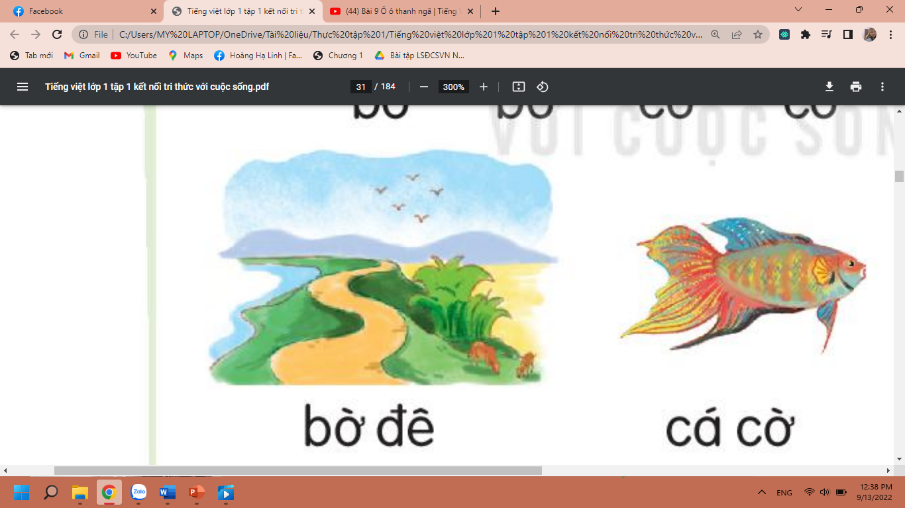
Hoạt động 2: Đọc
bờ đê

Slide 11
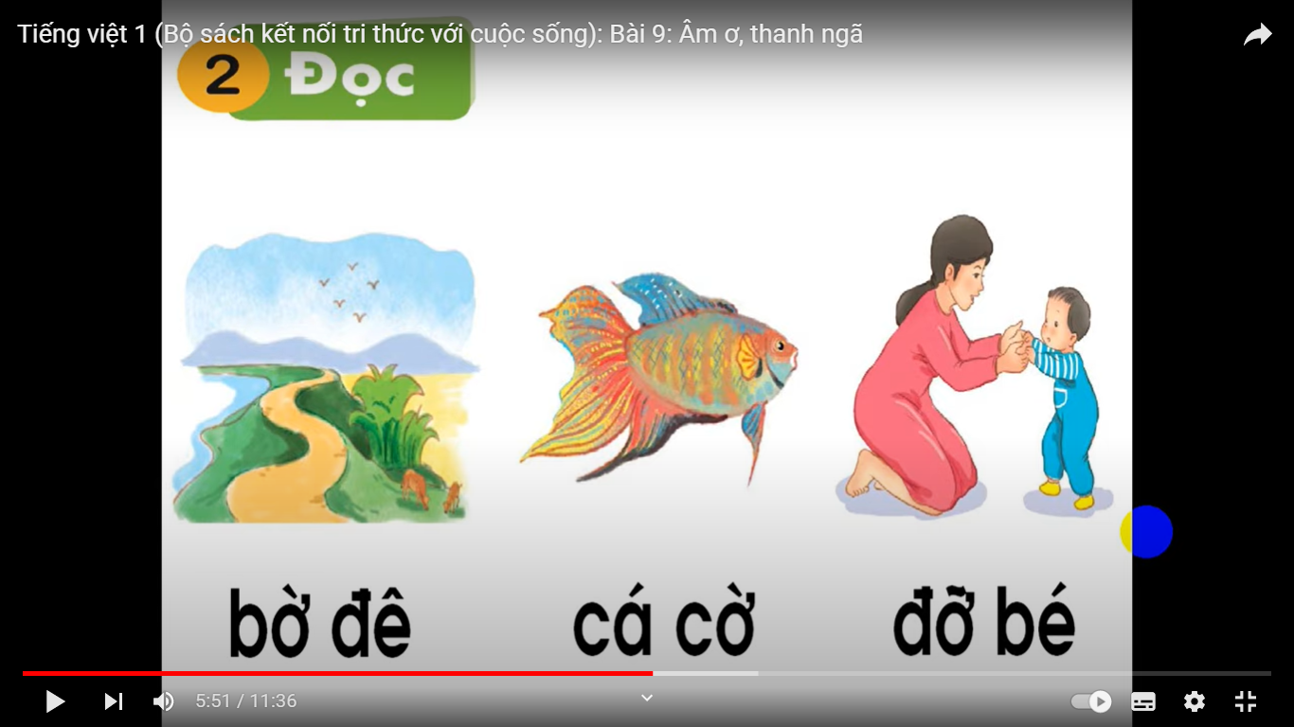
Hoạt động 2: Đọc
cá cờ

Slide 12

Hoạt động 2: Đọc
đỡ bé

Slide 13
Hoạt động 2: Đọc
bờ đê
cá cờ
đỡ bé

Slide 14
ơ
b | ơ
bờ
d | ơ
dỡ
`
bờ
bở
cờ
cỡ
dỡ
đỡ
bờ đê
cá cờ
đỡ bé

Slide 15
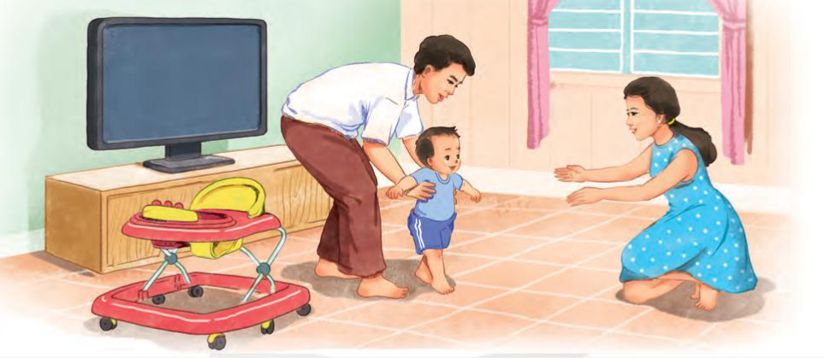
Bố đỡ bé.

